Slide 1

TexPoint fonts used in EMF.
Read the TexPoint manual before you delete this box.: AAAAAAA

Slide 2


Slide 3
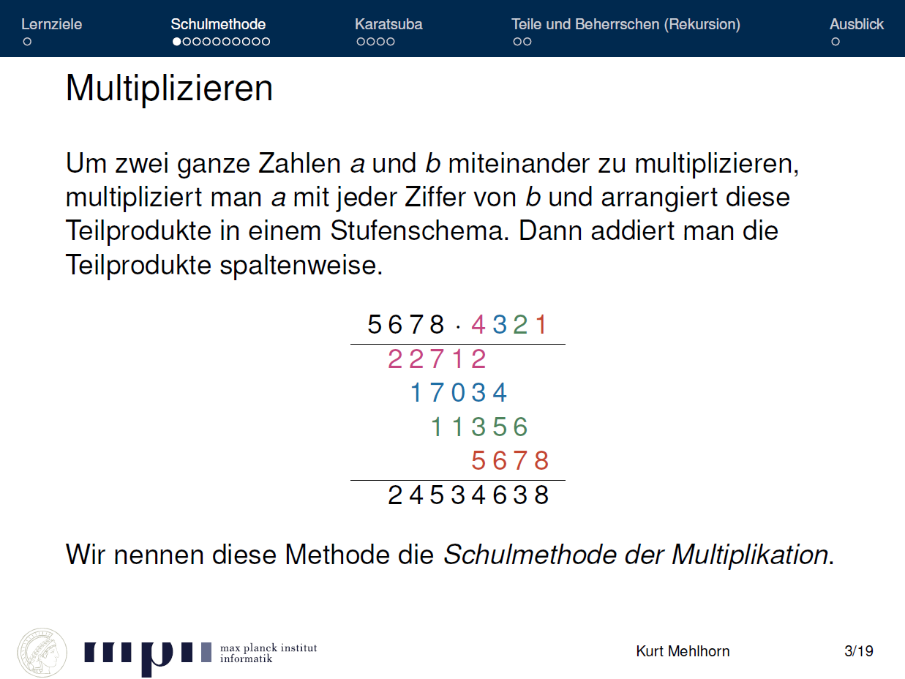

Slide 4
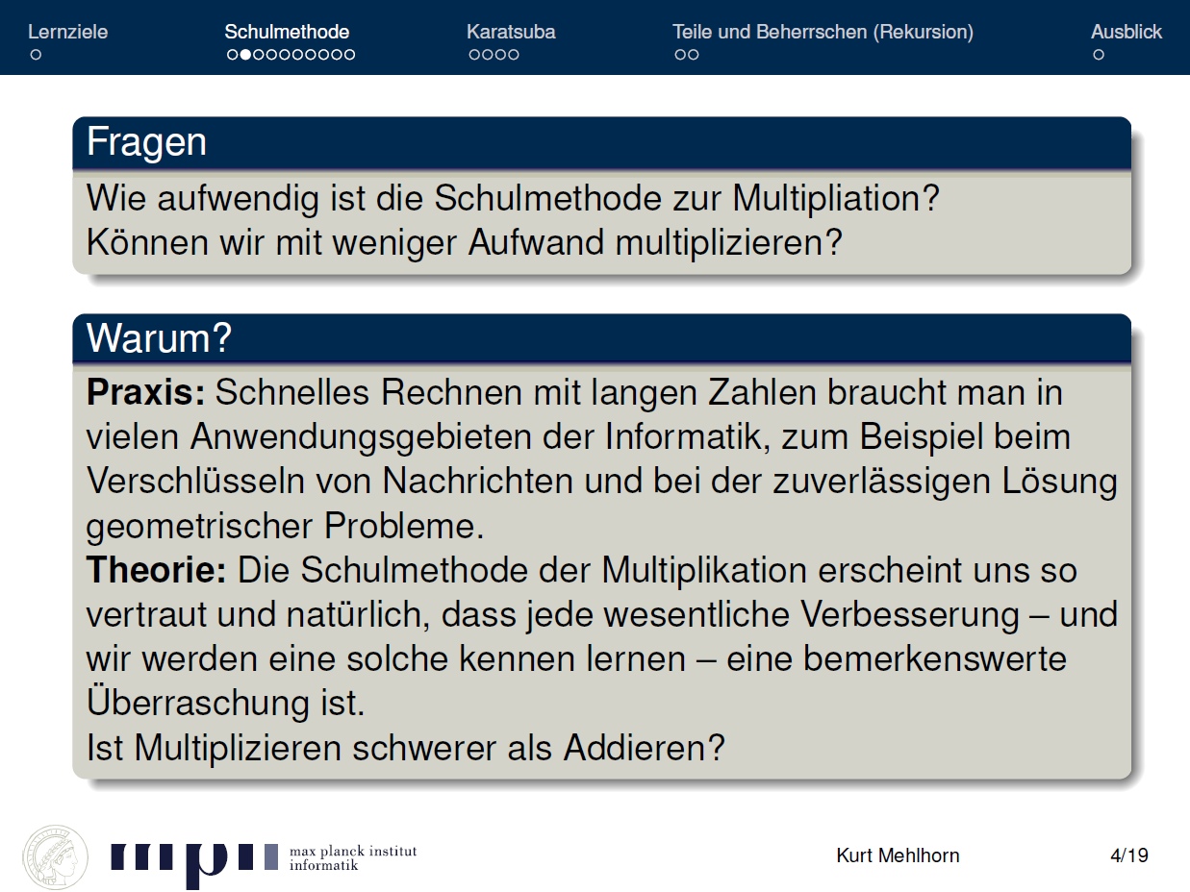

Slide 5
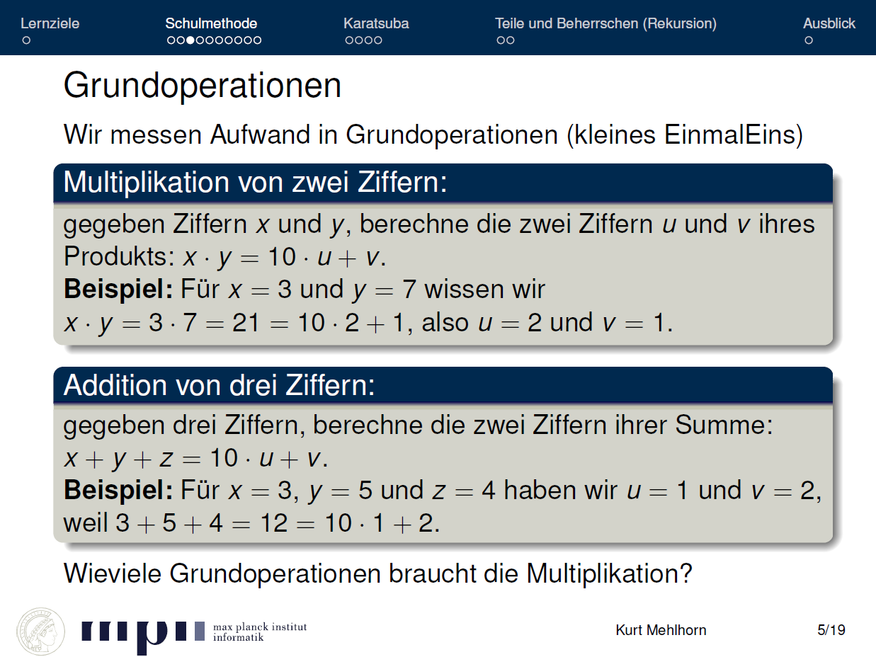

Slide 6
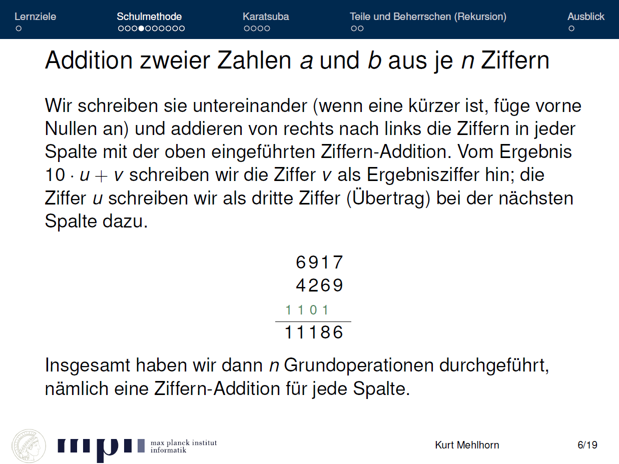

Slide 7
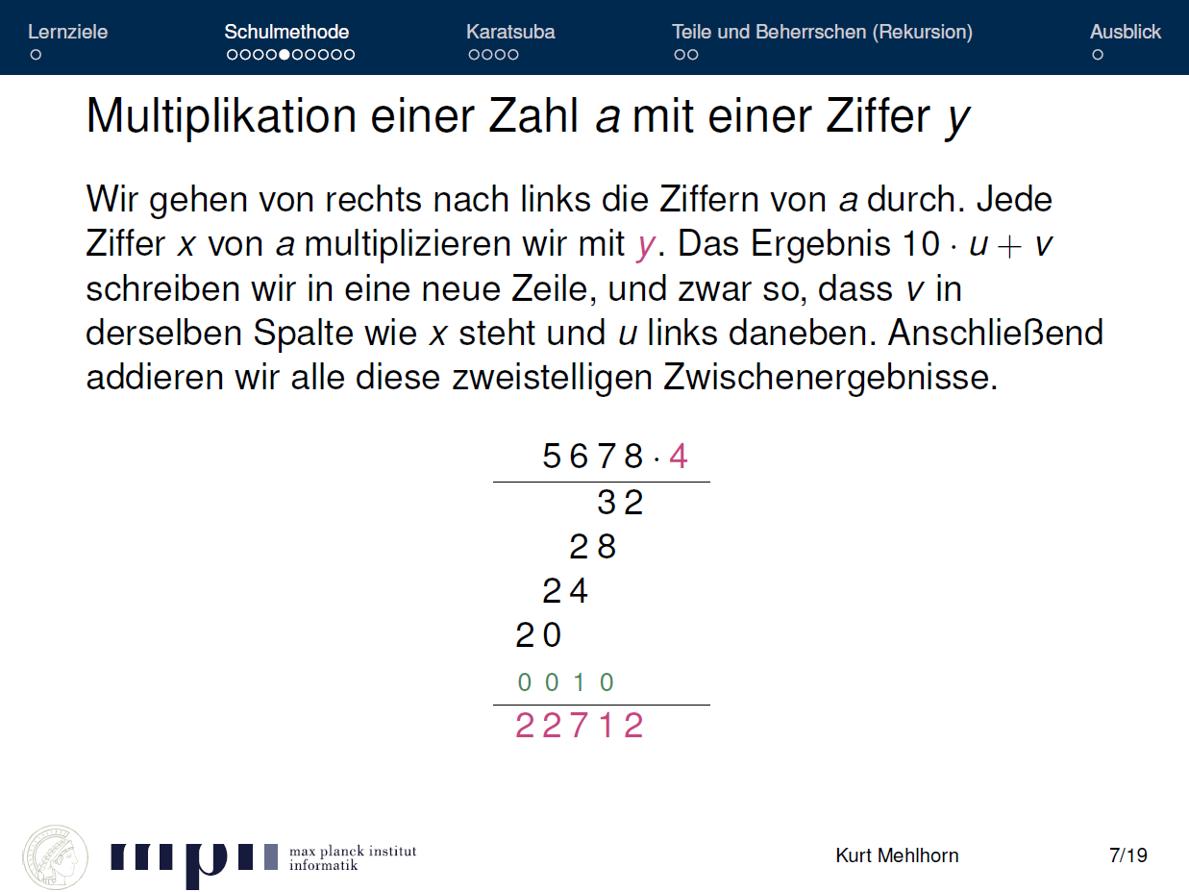

Slide 8
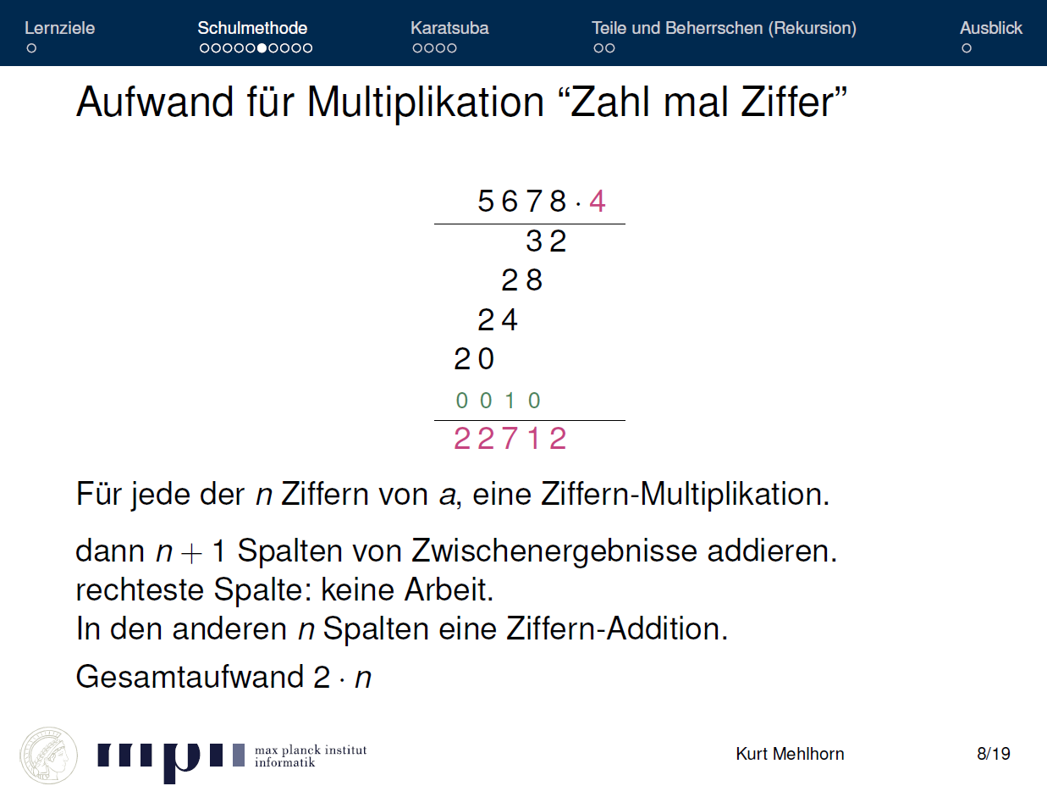

Slide 9
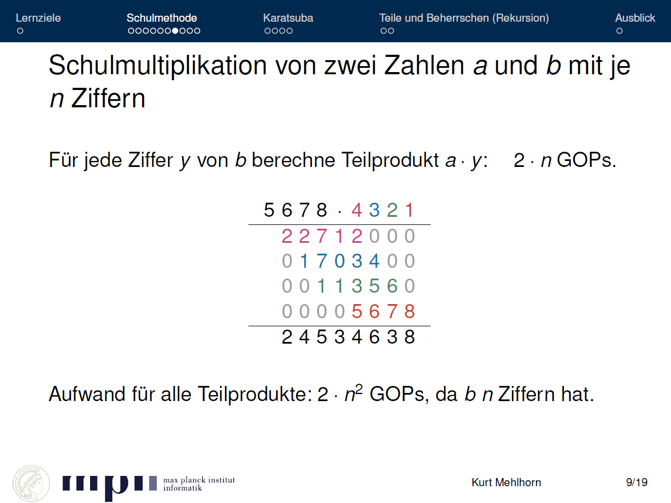

Slide 10
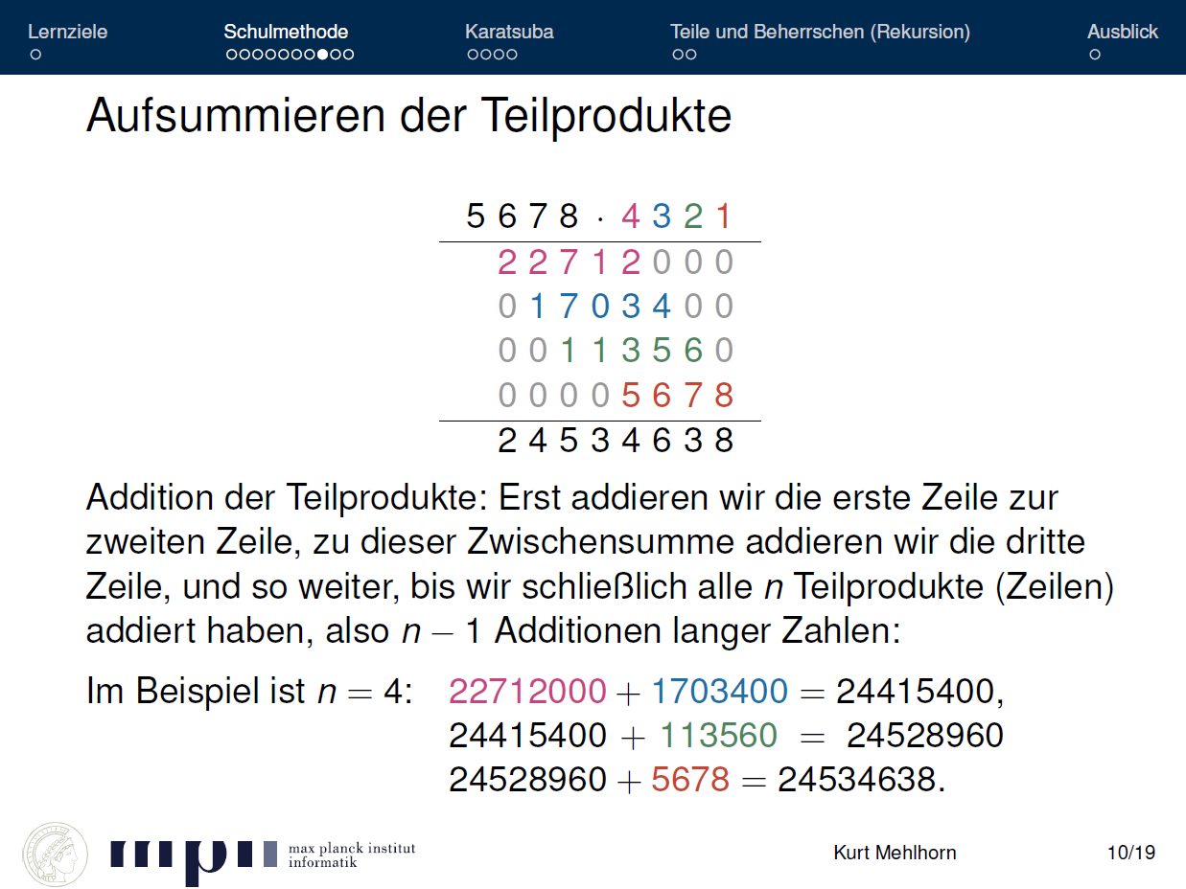

Slide 11
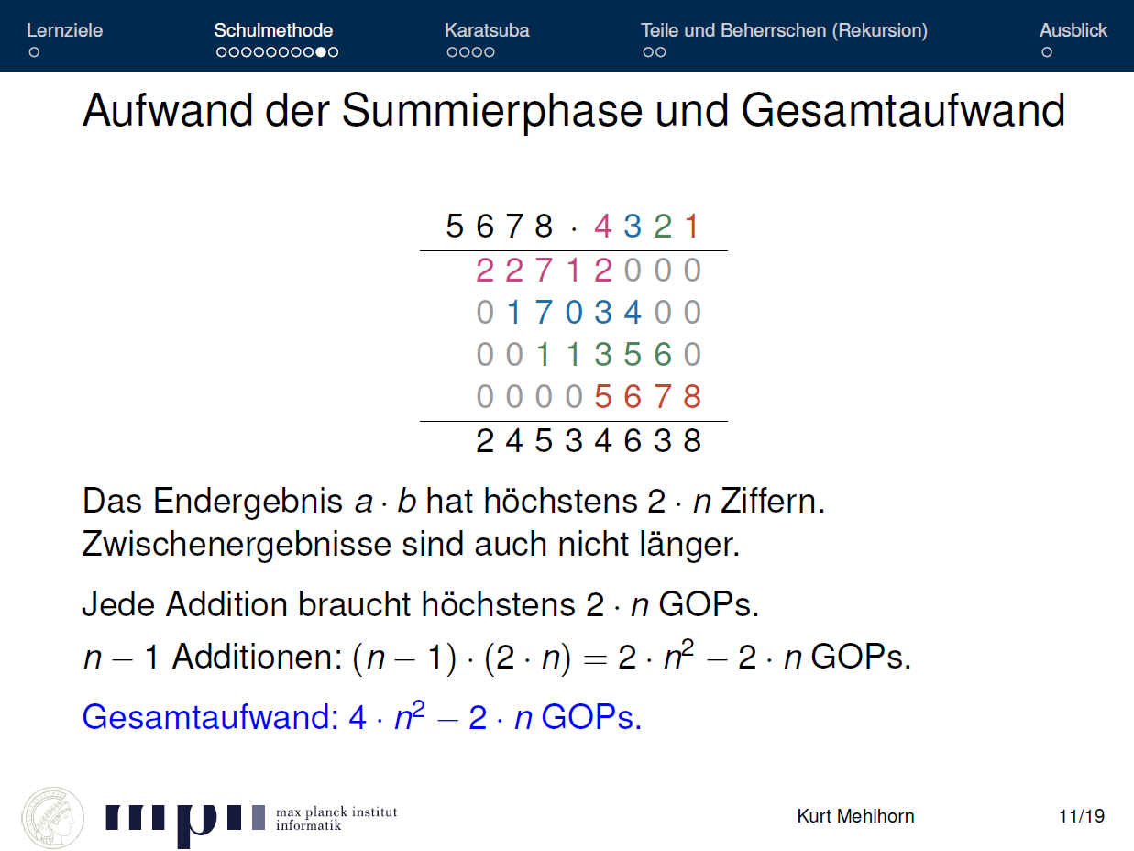

Slide 12
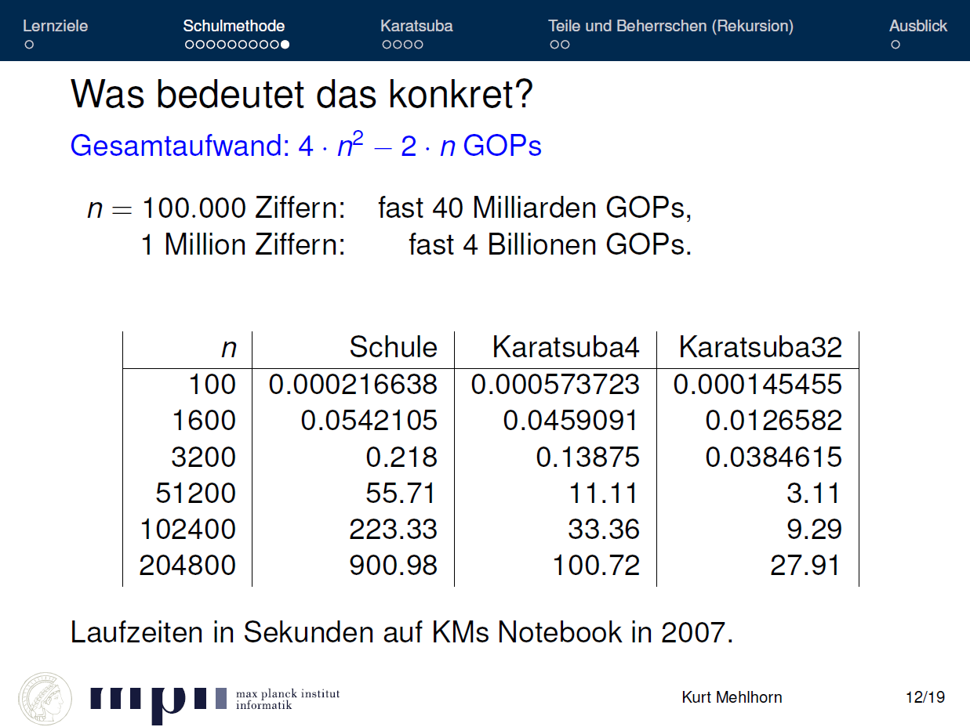

Slide 13
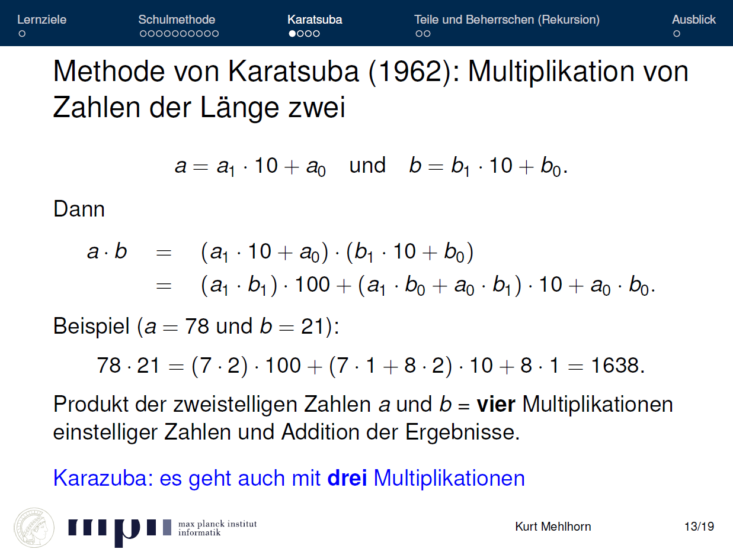

Slide 14
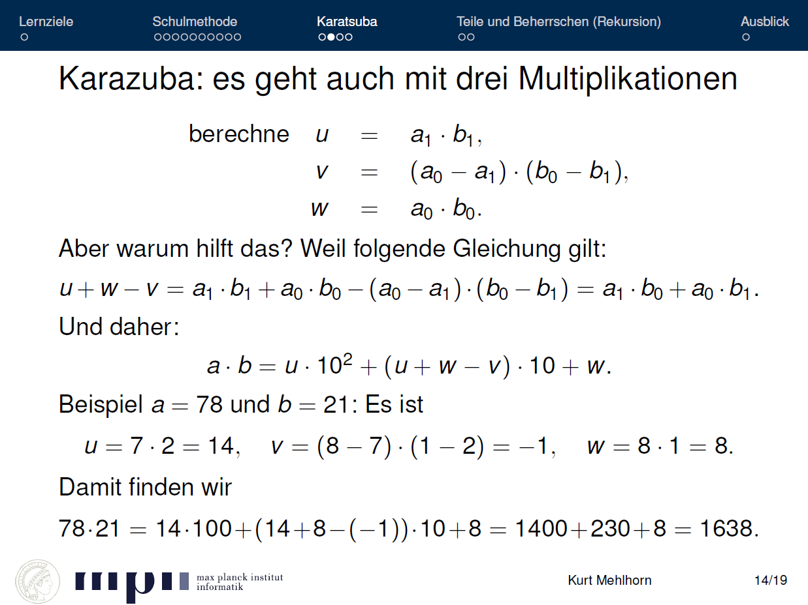

Slide 15
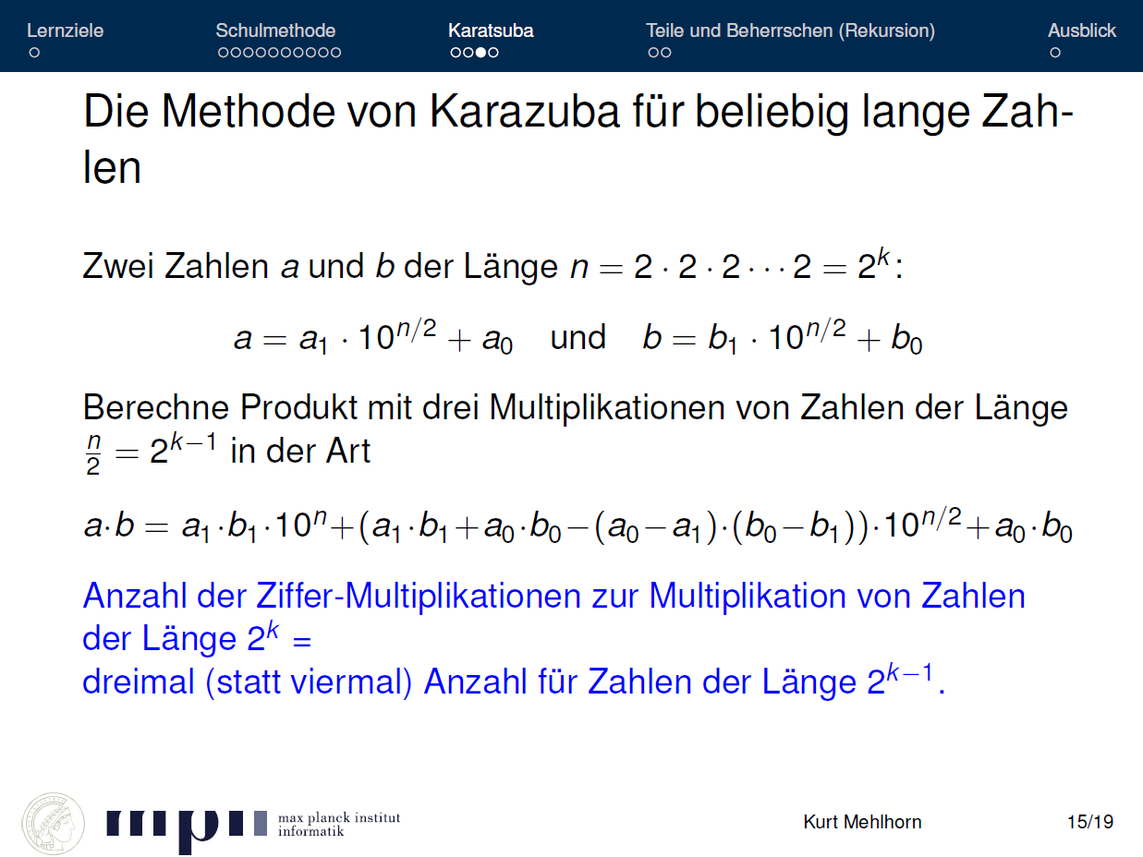

Slide 16
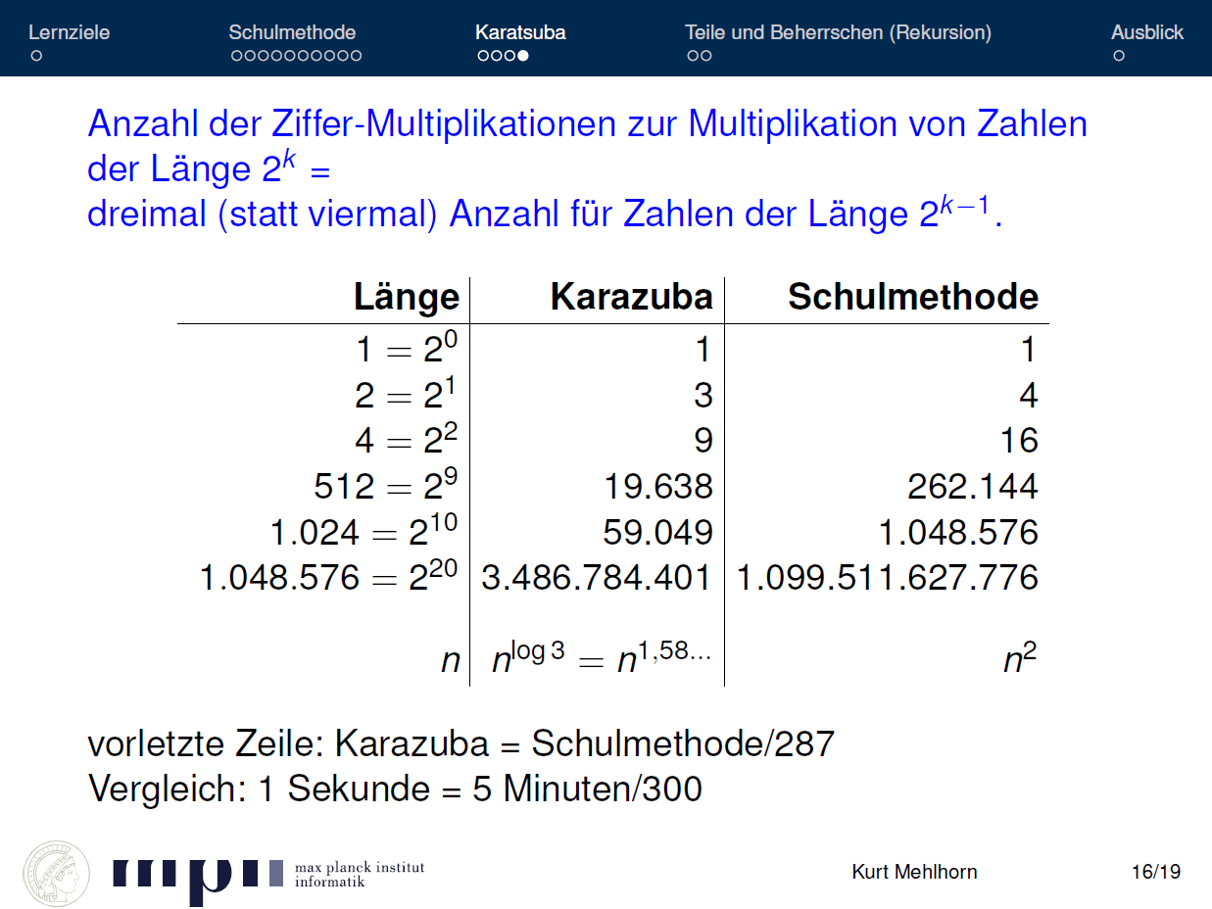

Slide 17


Slide 18
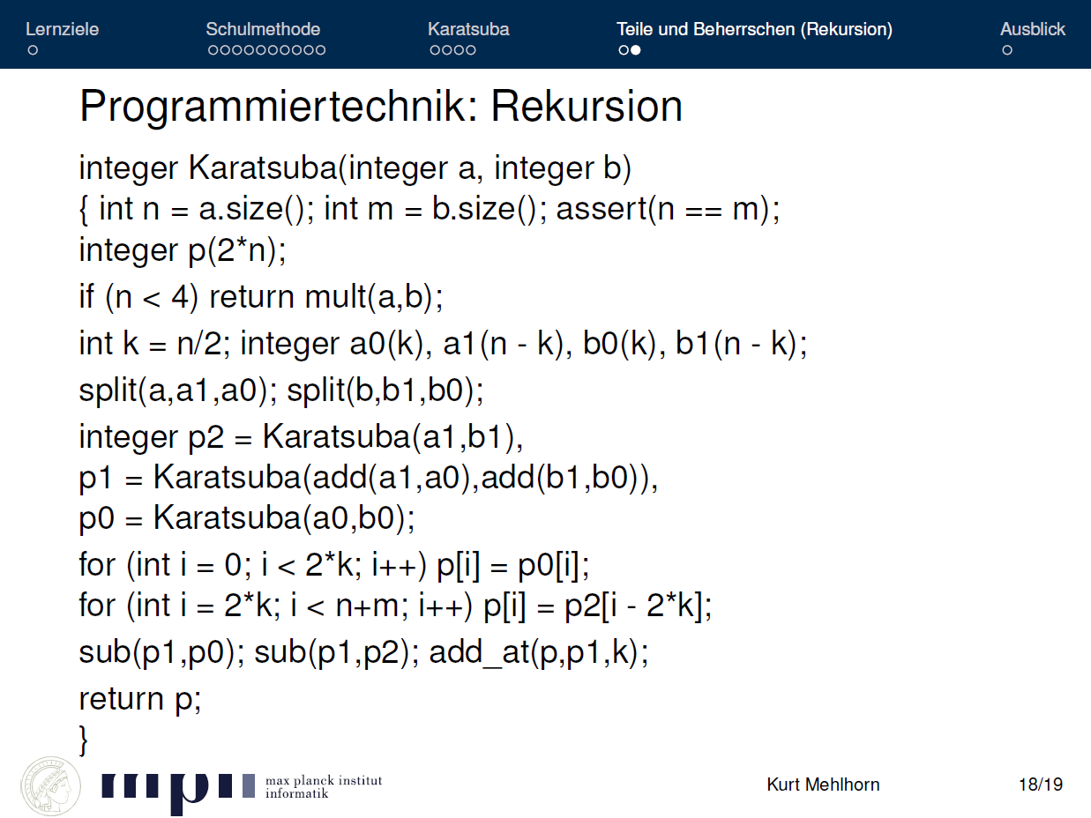

Slide 19
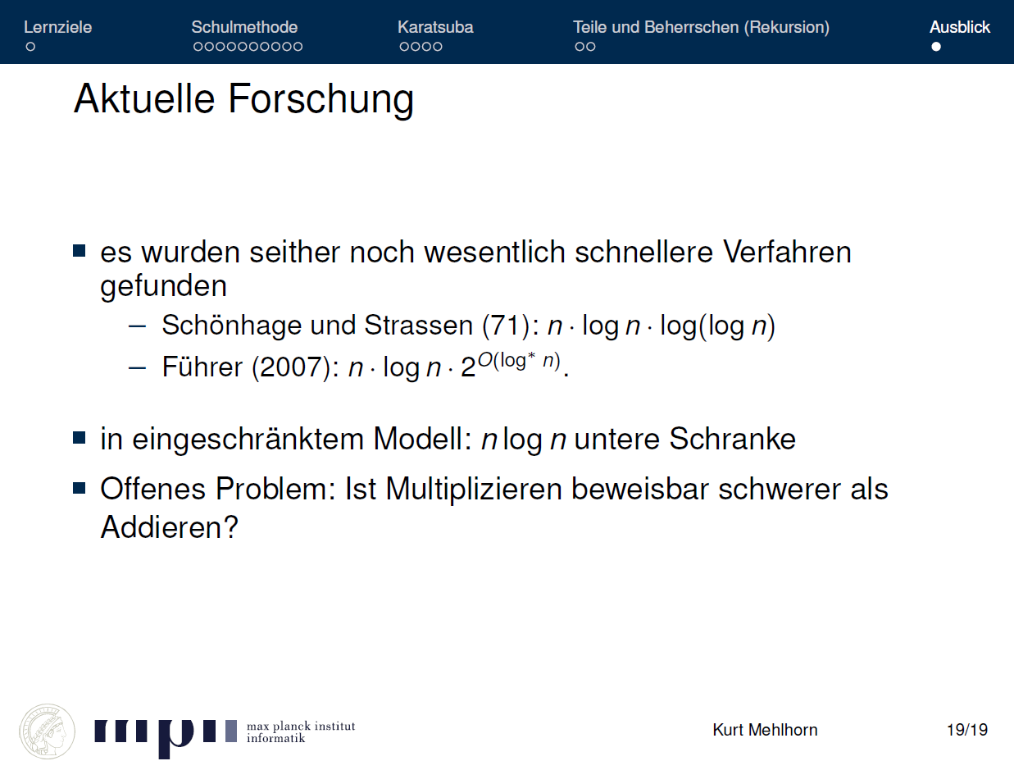

Slide 20

Geometrisches Rechnen
Schnitt Ellipse ${(x − \sqrt{2)} }^{2}$ + 2 ${(y − \sqrt{3)}}^{2}$= 5
und Gerade $y=d −2x$.
Wird die Ellipse von der Geraden geschnitten? Wenn ja, in zwei Punkten oder tangential?

Slide 21
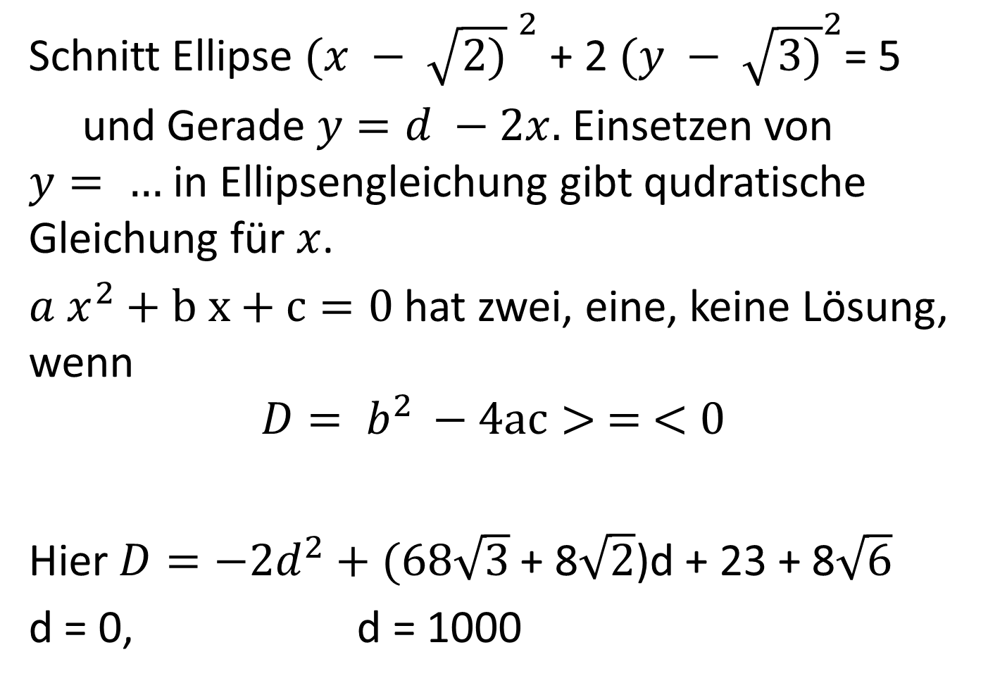
Schnitt Ellipse ${(x − \sqrt{2)} }^{2}$ + 2 ${(y − \sqrt{3)}}^{2}$= 5
und Gerade $y=d −2x.$Einsetzen von $y= …$in Ellipsengleichung gibt qudratische Gleichung für $x$.
$a x^{2}+b x+c=0$hat zwei, eine, keine Lösung, wenn
$$D= b^{2 }−4ac> = <0$$
Hier $D=−2d^{2}+(68\sqrt{3}$ + 8$\sqrt{2}$)d + 23 + 8$\sqrt{6}$
d = 0, d = 1000

Slide 22
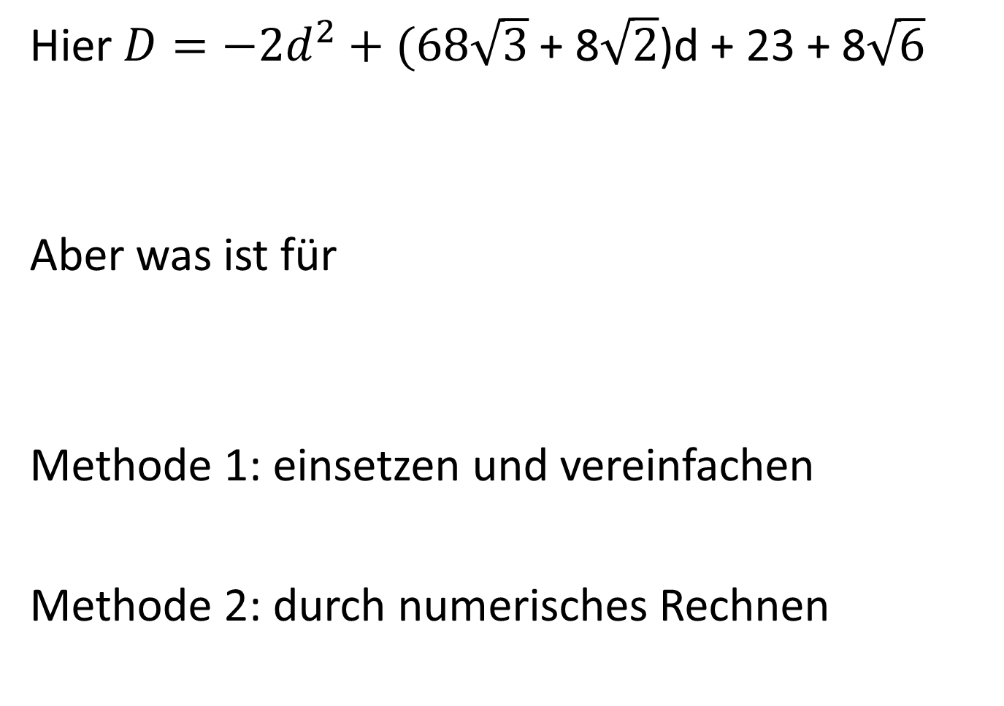
Hier $D=−2d^{2}+(68\sqrt{3}$ + 8$\sqrt{2}$)d + 23 + 8$\sqrt{6}$
Aber was ist für
Methode 1: einsetzen und vereinfachen
Methode 2: durch numerisches Rechnen

Slide 23
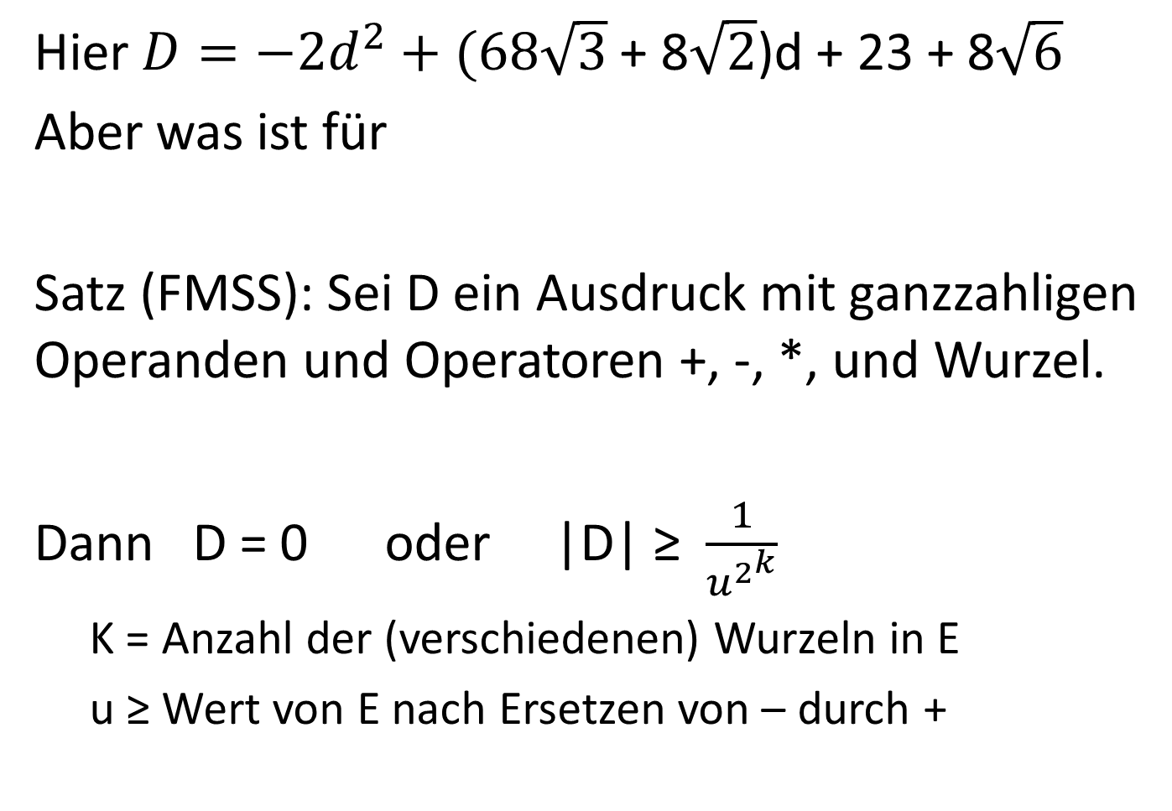
Hier $D=−2d^{2}+(68\sqrt{3}$ + 8$\sqrt{2}$)d + 23 + 8$\sqrt{6}$
Aber was ist für
Satz (FMSS): Sei D ein Ausdruck mit ganzzahligen Operanden und Operatoren +, -, *, und Wurzel.
Dann D = 0 oder |D| ≥ $\frac{1}{u^{2^{k}}}$
  K = Anzahl der (verschiedenen) Wurzeln in E
  u ≥ Wert von E nach Ersetzen von – durch +

Slide 24
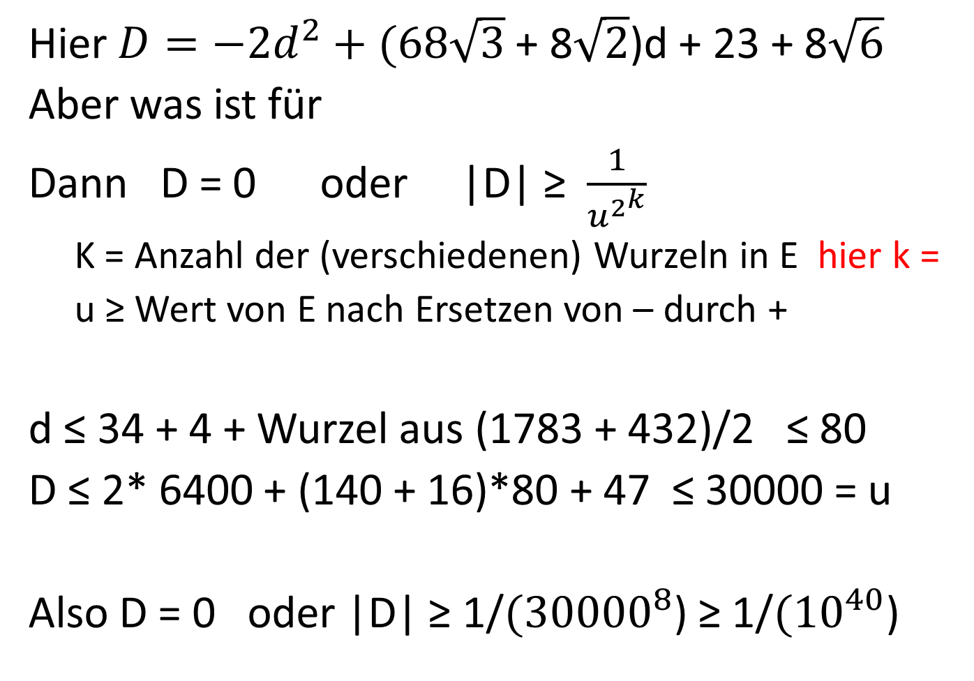
Hier $D=−2d^{2}+(68\sqrt{3}$ + 8$\sqrt{2}$)d + 23 + 8$\sqrt{6}$
Aber was ist für
Dann D = 0 oder |D| ≥ $\frac{1}{u^{2^{k}}}$
  K = Anzahl der (verschiedenen) Wurzeln in E hier k =
  u ≥ Wert von E nach Ersetzen von – durch +
d ≤ 34 + 4 + Wurzel aus (1783 + 432)/2 ≤ 80
D ≤ 2* 6400 + (140 + 16)*80 + 47 ≤ 30000 = u
Also D = 0 oder |D| ≥ 1/${(30000}^{8}$) ≥ 1/${(10}^{40}$)

Slide 25
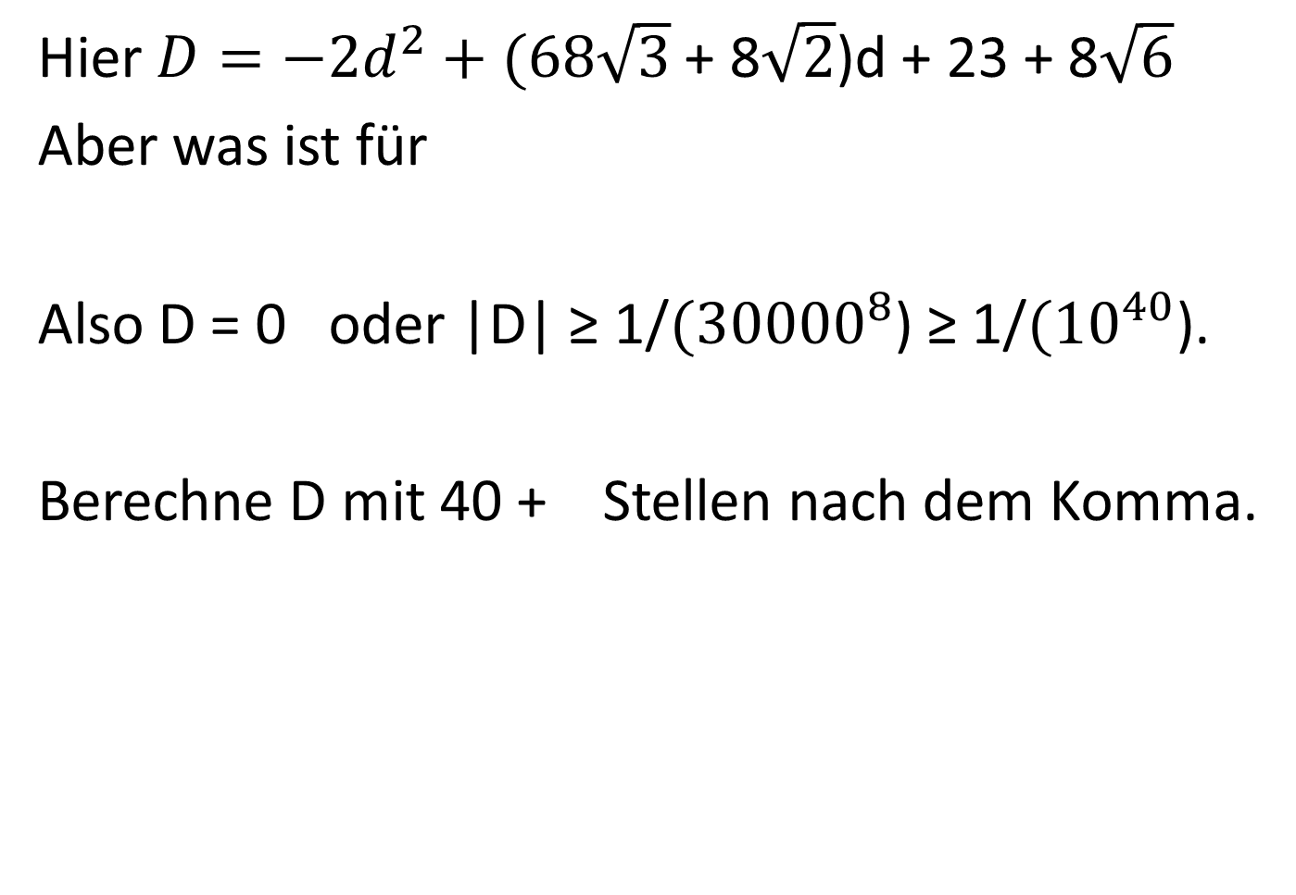
Hier $D=−2d^{2}+(68\sqrt{3}$ + 8$\sqrt{2}$)d + 23 + 8$\sqrt{6}$
Aber was ist für
Also D = 0 oder |D| ≥ 1/${(30000}^{8}$) ≥ 1/${(10}^{40}$).
Berechne D mit 40 + Stellen nach dem Komma.

Slide 26
Wurzel aus a durch Newtoniteration

Slide 27
Wurzel aus a durch Newtoniteration

